Slide 1








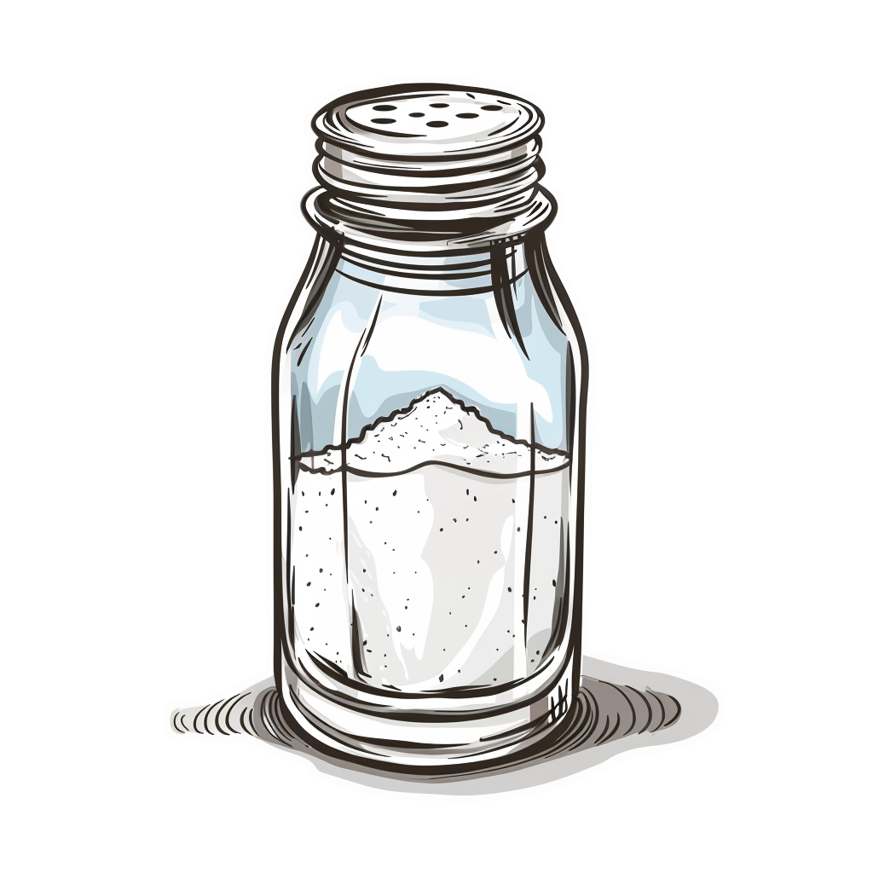

SA SA SA
SO SO SO
SY SY SY
SE SE SE
SU SU SU
SÓ SÓ SÓ

